Slide 1
桥接模式
桥接模式
  模式动机与定义
  模式结构与分析
  模式实例与解析
  模式效果与应用
  模式扩展

Slide 2
桥接模式
模式动机
  考虑两种常见文具：毛笔和蜡笔的区别
  假如我们需要大中小3种型号的画笔，能够绘制12种不同的颜色，如果使用蜡笔，需要准备3×12 = 36支，但如果使用毛笔的话，只需要提供3种型号的毛笔，外加12个颜料盒即可，涉及到的对象个数仅为 3 + 12 = 15，远小于36，却能实现与36支蜡笔同样的功能。如果增加一种新型号的画笔，并且也需要具有12种颜色，对应的蜡笔需增加12支，而毛笔只需增加一支。
  为什么会这样呢？

Slide 3
桥接模式
模式动机
  通过分析我们可以得知：
  在蜡笔中，颜色和型号两个不同的变化维度（即两个不同的变化原因）融合在一起，无论是对颜色进行扩展还是对型号进行扩展都势必会影响另一个维度；
  在毛笔中，颜色和型号实现了分离，增加新的颜色或者型号对另一方都没有任何影响。

Slide 4
桥接模式
模式动机
  如果使用软件工程中的术语，我们可以认为在蜡笔中颜色和型号之间存在较强的耦合性，而毛笔很好地将二者解耦，使用起来非常灵活，扩展也更为方便。
  在软件开发中，我们也提供了一种设计模式来处理与画笔类似的具有多变化维度的情况，即将要介绍的桥接模式。

Slide 5
桥接模式
模式动机
  假设要开发一个软件，绘制矩形、圆形、椭圆、正方形，我们至少需要4个形状类，同时如果绘制的图形还需要填充不同的颜色，如白色、灰色、黑色等，此时至少有如下两种设计方案：
    第一种设计方案是为每一种形状都提供一套各种颜色的版本。
    第二种设计方案是根据实际需要对形状和颜色进行组合。

Slide 6
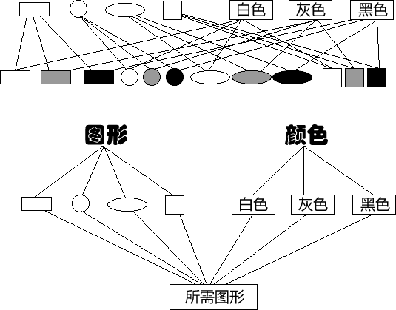
桥接模式
模式动机
1
2

Slide 7
桥接模式
模式动机
  方案一采用多重继承或多层继承，导致系统中类的个数急剧增加，需要提供了12个具体类，加上各级抽象层的类，系统中类的总个数要17到21个。
  方案一扩展麻烦，无论是增加新的图形还是新的颜色，都需要增加大量的具体类，导致系统变得非常庞大，增大运行和维护开销。究其原因，是将图形的形状和颜色两种职责集中在一个具体类中，违反了“单一职责原则”，任意一个职责发生改变都需要一个新类。
  方案二采用关联关系解耦，类个数更少，扩展更方便。

Slide 8
桥接模式
模式定义
  桥接模式(Bridge Pattern)：将抽象部分与它的实现部分分离，使它们都可以独立地变化。它是一种对象结构型模式，又称为柄体(Handle and Body)模式或接口(Interface)模式。
  如果软件系统中某个类存在两个独立变化的维度，通过桥接模式可以将这两个维度分离出来，使两者可以独立扩展，让系统更加符合“单一职责原则”。

Slide 9
桥接模式
模式定义
  与多重/多层继承方案不同，桥接模式将两个独立变化的维度设计为两个独立的继承等级结构，并且在抽象层建立一个抽象关联，该关联关系类似一条连接两个独立继承结构的桥，故名桥接模式。
  桥接模式用抽象关联取代了传统的多重/多层继承，将类之间的静态继承关系转换为动态的对象组合关系，使得系统更加灵活，并易于扩展，同时有效控制了系统中类的个数。

Slide 10
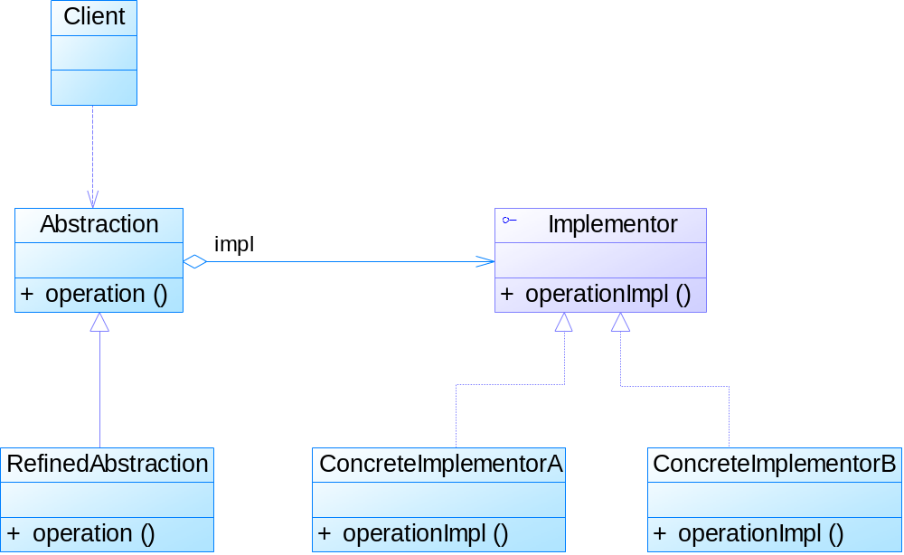
桥接模式
模式结构

Slide 11
桥接模式
桥接模式包含如下角色
  Abstraction：抽象类，用于定义抽象类的接口，一般是抽象类而不是接口，其中定义了一个Implementor（实现类接口）类型的对象并可以维护该对象，它与Implementor之间具有关联关系，它既可以包含抽象业务方法，也可以包含具体业务方法。
  RefinedAbstraction：扩充抽象类，扩充由Abstraction定义的接口，通常情况下它不再是抽象类而是具体类，它实现了在Abstraction中声明的抽象业务方法，也可以调用在Implementor中定义的业务方法。

Slide 12
桥接模式
桥接模式包含如下角色
  Implementor：实现类接口，定义实现类的接口，这个接口不一定要与Abstraction的接口完全一致，事实上这两个接口可以完全不同，一般而言，Implementor接口仅提供基本操作，对这些基本操作进行了声明，而具体实现交给其子类。通过关联关系，Abstraction中不仅拥有自己的方法，还可以调用到Implementor中定义的方法，使用关联关系来替代继承关系。
  ConcreteImplementor：具体实现类，具体实现Implementor接口，在不同的具体实现类中提供基本操作的不同实现，在程序运行时，具体实现类对象将替换其父类对象，提供给抽象类具体的业务操作方法。

Slide 13

桥接模式
模式分析
  典型的实现类接口代码：
public interface Implementor { public void operationImpl(); }

Slide 14
桥接模式
模式分析
  典型的抽象类代码：
public abstract class Abstraction { protected Implementor impl; //定义实现类接口对象 public void setImpl(Implementor impl) { this.impl=impl; } public abstract void operation(); //声明抽象业务方法 }

Slide 15
桥接模式
模式分析
  典型的扩充抽象类代码：
public class RefinedAbstraction extends Abstraction { public void operation() { //业务代码 impl.operationImpl(); //调用实现类的方法 //业务代码 } }

Slide 16
桥接模式
模式分析
  在使用桥接模式时，我们首先应该识别出一个类所具有的两个独立变化的维度，将它们设计为两个独立的继承等级结构，为两个维度都提供抽象层，并建立抽象耦合。
  通常情况下，我们将具有两个独立变化维度的类的一些普通业务方法和与之关系最密切的维度设计为“抽象类”层次结构（抽象部分），而将另一个维度设计为“实现类”层次结构（实现部分）。

Slide 17
桥接模式
模式分析
  例如：对于毛笔而言，由于型号是其固有的维度，因此可以设计一个抽象的毛笔类，在该类中声明并部分实现毛笔的业务方法，而将各种型号的毛笔作为其子类；颜色是毛笔的另一个维度，由于它与毛笔之间存在一种“设置”的关系，因此我们可以提供一个抽象的颜色接口，而将具体的颜色作为实现该接口的子类。在此，型号可认为是毛笔的抽象部分，而颜色是毛笔的实现部分，见实例一结构示意图。

Slide 18
桥接模式
桥接模式实例与解析
  实例一：模拟毛笔
    现需要提供大中小3种型号的画笔，能够绘制5种不同颜色，如果使用蜡笔，我们需要准备3*5=15支蜡笔，也就是说必须准备15个具体的蜡笔类。而如果使用毛笔的话，只需要3种型号的毛笔，外加5个颜料盒，用3+5=8个类就可以实现15支蜡笔的功能。本实例使用桥接模式来模拟毛笔的使用过程。

Slide 19
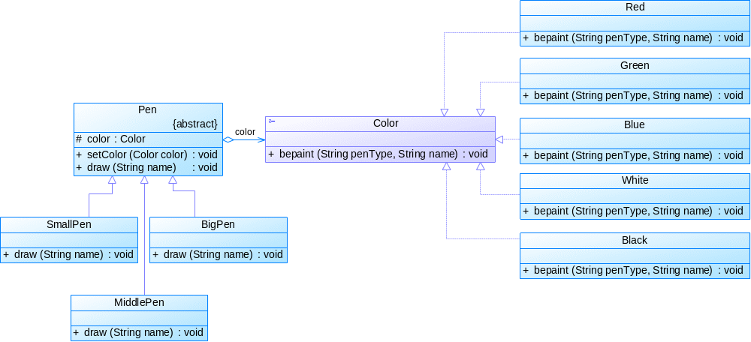
桥接模式
桥接模式实例与解析
  实例一：模拟毛笔

Slide 20

桥接模式
桥接模式实例与解析
  实例一：模拟毛笔
    参考代码 (sample01)
演示……

Slide 21
桥接模式
桥接模式实例与解析
  实例二：跨平台视频播放器
    如果需要开发一个跨平台视频播放器，可以在不同操作系统平台（如Windows、Linux、Unix等）上播放多种格式的视频文件，常见的视频格式包括MPEG、RMVB、AVI、WMV等。现使用桥接模式设计该播放器。

Slide 22
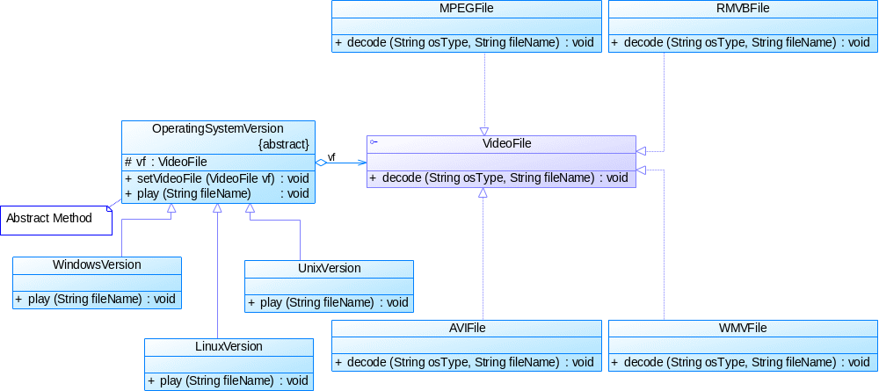
桥接模式
桥接模式实例与解析
  实例二：跨平台视频播放器

Slide 23
桥接模式
模式优点
  分离抽象接口及其实现部分。桥接模式使用“对象间的关联关系”解耦了抽象和实现之间固有的绑定关系，使得抽象和实现可以沿着各自的维度来变化。所谓抽象和实现沿着各自维度的变化，也就是说抽象和实现不再在同一个继承层次结构中，而是各自都具有自己的子类，以便任何组合子类，从而获得多维度组合对象。

Slide 24
桥接模式
模式优点
  在很多情况下，桥接模式可以取代多重/多层继承方案，多重/多层继承方案违背了“单一职责原则”，复用性较差，且类的个数非常多，桥接模式是比继承方案更好的解决方法，它极大减少了子类的个数。
  桥接模式提高了系统的可扩展性，在两个变化维度中任意扩展一个维度，都不需要修改原有系统，符合“开闭原则”。

Slide 25
桥接模式
模式缺点
  桥接模式的使用会增加系统的理解与设计难度，由于关联关系建立在抽象层，要求开发者一开始就针对抽象层进行设计与编程。
  桥接模式要求正确识别出系统中两个独立变化的维度，因此其使用范围具有一定的局限性，如何正确识别两个独立维度也需要一定的经验积累。

Slide 26
桥接模式
模式适用环境
  在以下情况下可以使用桥接模式：
    如果一个系统需要在抽象化和具体化之间增加更多的灵活性，避免在两个层次之间建立静态的继承关系，通过桥接模式可以使它们在抽象层建立一个关联关系。
    “抽象部分”和“实现部分”可以以继承的方式独立扩展而互不影响，在程序运行时可以动态将一个抽象化子类的对象和一个实现化子类的对象进行组合，即系统需要对抽象化角色和实现化角色进行动态耦合。

Slide 27
桥接模式
模式适用环境
  在以下情况下可以使用桥接模式：
    一个类存在两个（或多个）独立变化的维度，且这两个（或多个）维度都需要独立进行扩展。
    对于那些不希望使用继承或因为多重/多层继承导致系统类的个数急剧增加的系统，桥接模式尤为适用。

Slide 28
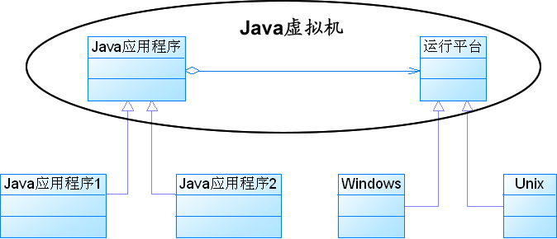
桥接模式
模式应用
  (1) Java语言通过Java虚拟机实现了平台的无关性。

Slide 29
桥接模式
模式应用
  (2) 一个Java桌面软件总是带有所在操作系统的视感(LookAndFeel)，如果一个Java软件是在Unix系统上开发的，那么开发人员看到的是Motif用户界面的视感；在Windows上面使用这个系统的用户看到的是Windows用户界面的视感；在Macintosh上面使用这个系统的用户看到的则是Macintosh用户界面的视感，Java语言是通过所谓的Peer架构做到这一点的。Java为AWT中的每一个GUI构件都提供了一个Peer构件，在AWT中的Peer架构就使用了桥接模式。

Slide 30
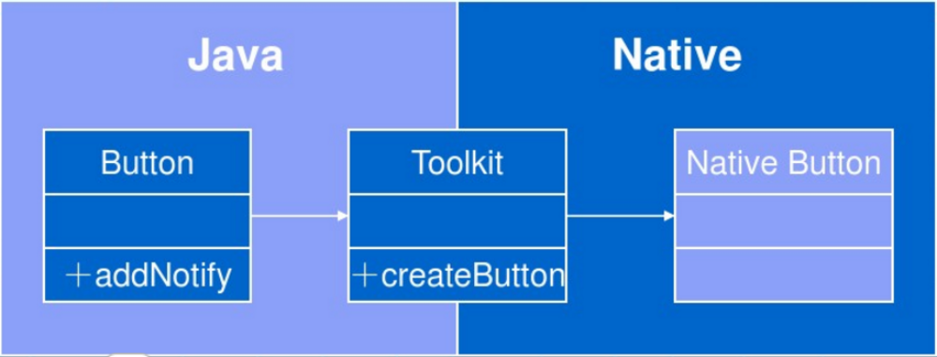
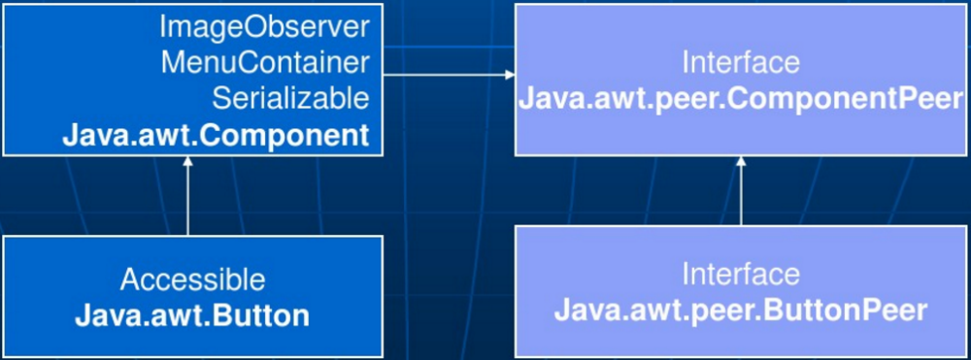
桥接模式

Slide 31
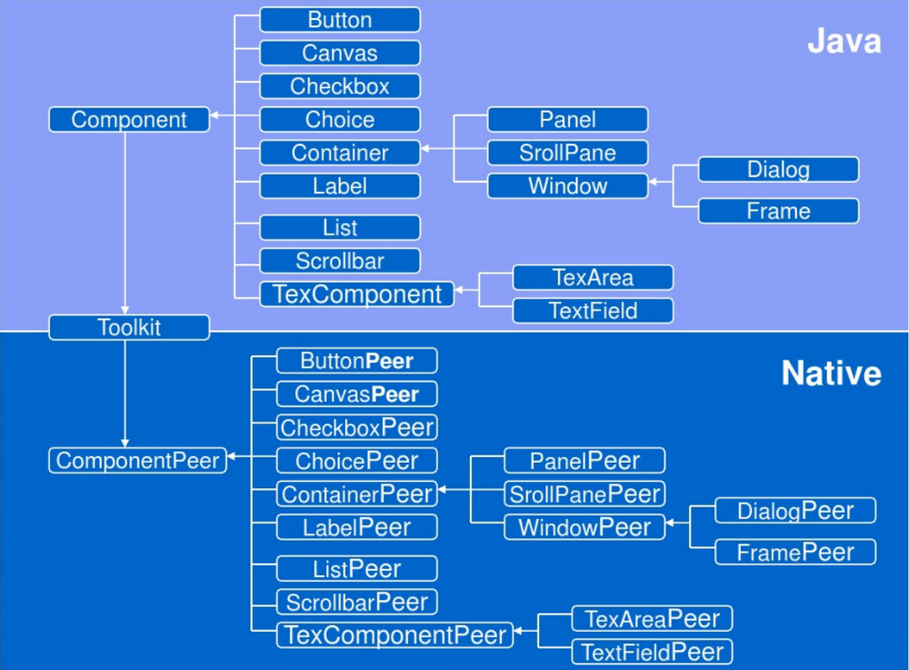
桥接模式

Slide 32
桥接模式
模式扩展
  适配器模式与桥接模式的联用
    在软件开发中，适配器模式通常可以与桥接模式联合使用。适配器模式可以解决两个已有接口间不兼容问题，在这种情况下被适配的类往往是一个黑盒子，有时候我们不想也不能改变这个被适配的类，也不能控制其扩展。适配器模式通常用于现有系统与第三方产品功能的集成，采用增加适配器的方式将第三方类集成到系统中。桥接模式则不同，用户可以通过接口继承或类继承的方式来对系统进行扩展。

Slide 33
桥接模式
模式扩展
  适配器模式与桥接模式的联用
    桥接模式和适配器模式用于设计的不同阶段，桥接模式用于系统的初步设计，对于存在两个独立变化维度的类可以将其分为抽象化和实现化两个角色，使它们可以分别进行变化；而在初步设计完成之后，当发现系统与已有类无法协同工作时，可以采用适配器模式。但有时候在设计初期也需要考虑适配器模式，特别是那些涉及到大量第三方应用接口的情况。

Slide 34
桥接模式
模式扩展
  适配器模式与桥接模式的联用
    在某系统的报表处理模块中，需要将报表显示和数据采集分开，系统可以有多种报表显示方式也可以有多种数据采集方式，如可以从文本文件中读取数据，也可以从数据库中读取数据，还可以从Excel文件中获取数据。如果需要从Excel文件中获取数据，则需要调用与Excel相关的API，而这个API是现有系统所不具备的，该API由厂商提供。使用适配器模式和桥接模式设计该模块。

Slide 35
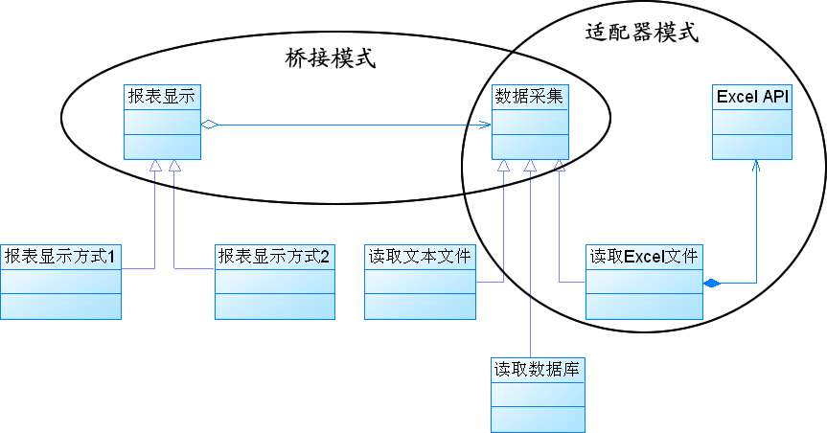
桥接模式
模式扩展
  适配器模式与桥接模式的联用

Slide 36
小结
桥接模式将抽象部分与它的实现部分分离，使它们都可以独立地变化。它是一种对象结构型模式，又称为柄体(Handle and Body)模式或接口(Interface)模式。
桥接模式包含如下四个角色：抽象类中定义了一个实现类接口类型的对象并可以维护该对象；扩充抽象类扩充由抽象类定义的接口，它实现了在抽象类中定义的抽象业务方法，在扩充抽象类中可以调用在实现类接口中定义的业务方法；实现类接口定义了实现类的接口，实现类接口仅提供基本操作，而抽象类定义的接口可能会做更多更复杂的操作；具体实现类实现了实现类接口并且具体实现它，在不同的具体实现类中提供基本操作的不同实现，在程序运行时，具体实现类对象将替换其父类对象，提供给客户端具体的业务操作方法。
在桥接模式中，抽象化(Abstraction)与实现化(Implementation)脱耦，它们可以沿着各自的维度独立变化。

Slide 37
小结
桥接模式的主要优点是分离抽象接口及其实现部分，是比多继承方案更好的解决方法，桥接模式还提高了系统的可扩充性，在两个变化维度中任意扩展一个维度，都不需要修改原有系统，实现细节对客户透明，可以对用户隐藏实现细节；其主要缺点是增加系统的理解与设计难度，且识别出系统中两个独立变化的维度并不是一件容易的事情。
桥接模式适用情况包括：需要在构件的抽象化角色和具体化角色之间增加更多的灵活性，避免在两个层次之间建立静态的继承联系；抽象化角色和实现化角色可以以继承的方式独立扩展而互不影响；一个类存在两个独立变化的维度，且这两个维度都需要进行扩展；设计要求需要独立管理抽象化角色和具体化角色；不希望使用继承或因为多层次继承导致系统类的个数急剧增加的系统。

